Slide 1
ИТОГИ НЕЗАВИСИМОЙ ОЦЕНКИ КАЧЕСТВА УСЛОВИЙ ОСУЩЕСТВЛЕНИЯ ОБРАЗОВАТЕЛЬНОЙ ДЕЯТЕЛЬНОСТИ ОРГАНИЗАЦИЯМИ ДОПОЛНИТЕЛЬНОГО ОБРАЗОВАНИЯ, РАСПОЛОЖЕННЫМИ НА ТЕРРИТОРИИ СВЕРДЛОВСКОЙ ОБЛАСТИ, В 2023 ГОДУ
Министерство образования и молодежной политики Свердловской области
Центр гуманитарных,
социально-экономических и политических исследований
2023 г.

Slide 2
Средний балл за НОКО-2023
92,81
Образовательные организации в целом
93,78
93,02
Государственные
образовательные организации
Городские
образовательные организации
92,69
92,14
Муниципальные
образовательные организации
Сельские
образовательные организации

Slide 3
Средние баллы по ОО за НОКО-2023 в целом
92,81
Cредний итоговый балл по всем ОО
Средние баллы по каждому Критерию НОКО в 2023 году
94,85
Критерий 1. Открытость и доступность информации об организации
96,33
Критерий 2. Комфортность условий предоставления услуг
76,66
Критерий 3. Доступность услуг для инвалидов
98,43
Критерий 4. Доброжелательность, вежливость работников организации
97,78
Критерий 5. Удовлетворенность условиями оказания услуг

Slide 4
Значение показателей в соответствии с градацией на портале bus.gov.ru

Slide 5
Общий итоговый рейтинг образовательных организаций
ОО, набравшие наибольшее количество баллов

Slide 6
Динамика
НОКО-2020/НОКО-2023
84,09
92,81
Средний итоговый балл НОКО-2020
Средний итоговый балл НОКО-2023
Отклонение от нормативного показателя – 15,91 балла
Отклонение от нормативного показателя – 7,19 балла

Slide 7
Динамика
НОКО-2020/НОКО-2023

Slide 8
Положительная динамика по ОО
НОКО-2020/НОКО-2023
№ | Муниципальное образование (АТЕ) | Образовательное учреждение | Результаты НОКО 2020 | Результаты НОКО 2023 | Разница между Итоговым баллом за НОКО 2020 и НОКО 2023
1 | городской округ Карпинск | МАУДО ДООЦ | 65,0 | 98,6 | 33,56
2 | Качканарский городской округ | МУДО ДЮСШ "РИТМ" | 64,0 | 92,4 | 28,42
3 | городской округ Ревда | ГБУДОСО «Ревдинская ДХШ» | 68,0 | 96,1 | 28,12
4 | Муниципальное образование город Екатеринбург | МБУ ДО «ЦВР «Социум» | 69,0 | 96,5 | 27,48
5 | Муниципальное образование город Екатеринбург | МБУ ДО «ДЮЦ «Вариант» | 67,0 | 93,2 | 26,19
6 | Муниципальное образование город Екатеринбург | МБОУ ДО ДЮСШ по футболу "Урал" | 61,0 | 85,1 | 24,13
7 | Муниципальное образование город Екатеринбург | МБОУ ДО ДЮСШ по футболу "Урал" | 61,0 | 85,13 | 24,13
8 | Городской округ Верхняя Тура | ВПК «Мужество» | 61,0 | 84,1 | 23,13
9 | Ирбитское муниципальное образование | МОУ ДО ДЮСШ | 76,0 | 97,5 | 21,54
10 | Муниципальное образование город Екатеринбург | МБУК ДО «ДМШ № 13 имени И.О.Дунаевского» | 70,0 | 91,5 | 21,52

Slide 9
Отрицательная динамика по ОО
НОКО-2020/НОКО-2023
№ | Муниципальное образование (АТЕ) | Образовательное учреждение | Результаты НОКО 2020 | Результаты НОКО 2023 | Разница между Итоговым баллом за НОКО 2020 и НОКО 2023
1 | Муниципальное образование город Екатеринбург | МБУ ДО ЦДЮ «Созвездие» | 89,0 | 82,5 | -6,46
2 | Муниципальное образование город Екатеринбург | МАУК ДО «Детская музыкальная школа № 7 имени С.В.Рахманинова» | 90,0 | 84 | -5,95
3 | Невьянский городской округ | ГАУ ДПО СО "Невьянский УТЦ АПК" | 87,0 | 81,7 | -5,33
4 | Невьянский городской округ | МБУДО «ДШИ» п. Калиново | 87,0 | 81,9 | -5,09
5 | Волчанский городской округ | МБОУ ДО ДДТ | 92,0 | 87,3 | -4,67
6 | Березовский городской округ | БМБУ ДО "ДМШ" п. Ключевск | 89,0 | 85,2 | -3,84
7 | Сосьвинский городской округ | МБУ ДО ДМШ п. Восточный | 96,0 | 92,4 | -3,55
8 | Верхнесалдинский городской округ | МБУ ДО ЦДТ | 93,0 | 90 | -2,98
9 | Таборинский муниципальный район | МКОУ ДОД ЦДТ «Радуга» | 87,0 | 84 | -2,96
10 | Муниципальное образование город Екатеринбург | МБУК ДО ЕДШИ № 1 | 88,0 | 85,3 | -2,74
11 | Муниципальное образование город Екатеринбург | МБОУ ДО ДЮСШ «Кристалл» | 88,0 | 85,3 | -2,70
12 | Волчанский городской округ | МБОУ ДО ДЮСШ | 92,0 | 89,5 | -2,52
13 | Талицкий городской округ | МКУДО «Дворец творчества» | 86,0 | 83,7 | -2,34

Slide 10
Общие замечания и предложения, высказанные получателями услуг
Опрошено
114318
Родителей и детей старше 14 лет

Slide 11
Популяризация bus.gov.ru
Работа образовательных организаций по популяризации сайта bus.gov.ru оценивается как отличная. Высокие показатели зафиксированы по всем критериям.

Slide 12
Популяризация bus.gov.ru
Работа образовательных организаций по популяризации сайта bus.gov.ru оценивается как отличная. Высокие показатели зафиксированы по всем критериям.

Slide 13
Уровень удовлетворенности работой с родителями
Результаты по дополнительному параметру независимой оценки «удовлетворенность работой образовательной организации с родителями» показывают, что подавляющее большинство опрошенных родителей – 97,24% – удовлетворены организацией работы ОО с родителями.
В 4,54% образовательных организаций (17 организаций) зафиксирован максимальный уровень удовлетворенности (100,00 баллов) по данному показателю.

Slide 14
Основные выводы по результатам НОКО-2023
Наиболее высокие оценки организации получили по критериям «Доброжелательность, вежливость работников организаций» (от 88,87 баллов до 100,00 баллов) и «Удовлетворенность условиями оказания услуг» (от 83,43 баллов до 100,00 баллов) по организациям в целом средний балл составляет – 98,43 балла и 97,78 балла соответственно.
По критериям «Комфортность условий предоставления услуг» (от 68,05 баллов до 100,00 баллов) и «Открытость и доступность информации об организации» (от 69,48 баллов до 99,61 баллов) по организациям в целом средний балл составляет – 96,33 балла и 94,85 балла соответственно.
Низкие оценки в целом зафиксированы по критерию «Доступность услуг для инвалидов» (от 26,67 баллов до 100,00 баллов) средний балл в целом по организациям 76,66 балла. В большинстве организаций (249 ОО) были получены низкие баллы по показателю 3.1 «Оборудование помещений образовательной организации и прилегающей к ней территории с учетом доступности для инвалидов» (52,78 балла, средний балл в целом по организациям). При этом по показателю 3.2 «Обеспечение в организации условий доступности, позволяющих инвалидам получать услуги наравне с другими» средний балл в целом по организациям (80,43 балла) можно оценить на «хорошо», согласно градации сайта bus.gov.ru.

Slide 15
РЕКОМЕНДАЦИИ
по разработке планов мероприятий по устранению недостатков, выявленных в ходе проведения независимой оценки качества условий осуществления образовательной деятельности организациями, осуществляющими образовательную деятельность, расположенными на территории Свердловской области, в 2023 году
Центр гуманитарных,
социально-экономических и политических исследований
Министерство образования и молодежной политики Свердловской области

Slide 16
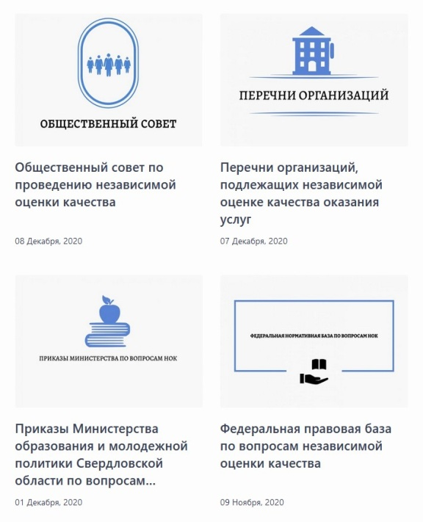
Нормативно-правовая база
Нормативно-правовое обеспечение проведения независимой оценки качества условий осуществления образовательной деятельности в части составления, утверждения и загрузки на Официальный сайт ГМУ bus.gov.ru планов мероприятий по устранению недостатков, выявленных в ходе проведения НОК УООД
С перечнем нормативно-правовых актов, регламентирующих процедуру проведения НОК УООД, подробно можно ознакомиться на официальном сайте Министерства образования и молодежной политики Свердловской области minobraz.egov66.ru в разделе «Оценка качества образования», подразделы:
1. Федеральная правовая база по вопросам независимой оценки качества
https://minobraz.egov66.ru/site/item?id=2703
2. Общественный совет по проведению независимой оценки качества
https://minobraz.egov66.ru/site/item?id=2702
3. Приказы Министерства образования и молодежной политики Свердловской области по вопросам независимой оценки качества
https://minobraz.egov66.ru/site/item?id=3791

Slide 17
Порядок предоставления планов мероприятий по устранению недостатков
До 04.12.2023 все ОО получат от оператора НОКО-2023 индивидуальные рекомендации для подготовки планов. В составе письма будут следующие материалы: Информационное письмо от оператора НОКО, инструкция по составлению планов, индивидуальные рекомендации. Эти материалы будут направленны индивидуально в каждую ОО на официальный эл. адрес, а также в орган местного самоуправления. Материалы будут отправлены с почты nok2@gepicentr.ru.
После получения вышеуказанных материалов руководитель ОО должен проконтролировать своевременное составление плана по устранению недостатков, утвердить план у учредителя и в срок до 11.12.2023 включительно направить комплект необходимых материалов именно в тех форматах, которые указаны ниже:
планы мероприятий — XLSX / XLS (Microsoft Excel);
планы мероприятий — PDF (Adobe Acrobat Reader DC);
НПА, утверждающие планы (от учредителя ОО) — DOC (Microsoft Word);
сканы документов НПА от учредителя ОО (с подписями и печатью) — PDF (Adobe Acrobat Reader DC).
Планы и НПА направлять на электронную почту регионального оператора НОКО nok2@gepicentr.ru и в Министерство образования и молодежной политики Свердловской области официальным письмом посредствам СЭД.

Slide 18
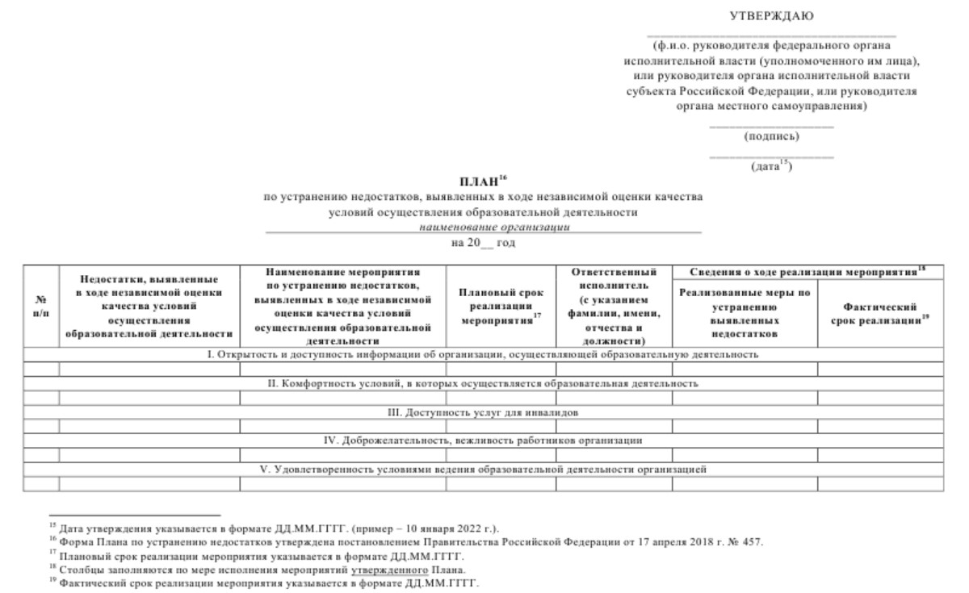
Структура плана мероприятий по устранению недостатков,
выявленных в ходе проведения НОК УООД

Slide 19
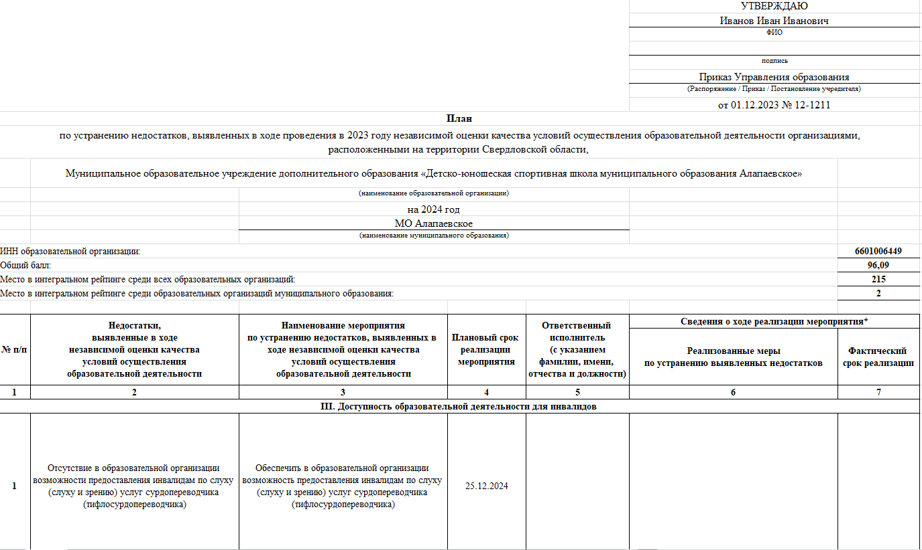
Состав информации, включаемой в план по устранению недостатков
Согласно приказу Министерства финансов Российской Федерации от 07.05.2019 № 66н, при формировании плана по устранению недостатков, выявленных в ходе независимой оценки качества, указывается следующая информация:
Реквизиты НПА учредителя ОО, которым утверждается план по устранению недостатков :
наименование вида нормативного правового акта;
дата принятия нормативного правового акта;
номер нормативного правового акта;
наименование нормативного правового акта;
Реквизиты утвержденного плана по устранению недостатков, выявленных в ходе независимой оценки качества;
Период, на который сформирован план по устранению недостатков, выявленных в ходе независимой оценки качества;
Сведения о недостатках, выявленных в ходе НОКО, включенных в план по устранению недостатков, выявленных в ходе независимой оценки качества;
Сведения о мероприятиях по устранению недостатков, выявленных в ходе НОКО, включенных в план по устранению недостатков, выявленных в ходе независимой оценки качества;

Slide 20
Критерии оценки качества условий осуществления образовательной деятельности
Общие критерии оценки качества условий осуществления образовательной деятельности организациями образования(см. приказ Министерства просвещения Российской Федерации от 13.03.2019 № 114 «Об утверждении показателей, характеризующих общие критерии оценки качества условий осуществления образовательной деятельности организациями, осуществляющими образовательную деятельность…»):
I. Открытость и доступность информации об организации, осуществляющей образовательную деятельность
II. Комфортность условий, в которых осуществляется образовательная деятельность
III. Доступность образовательной деятельности для инвалидов
IV. Доброжелательность, вежливость работников образовательной организации
V. Удовлетворенность условиями осуществления образовательной деятельности

Slide 21
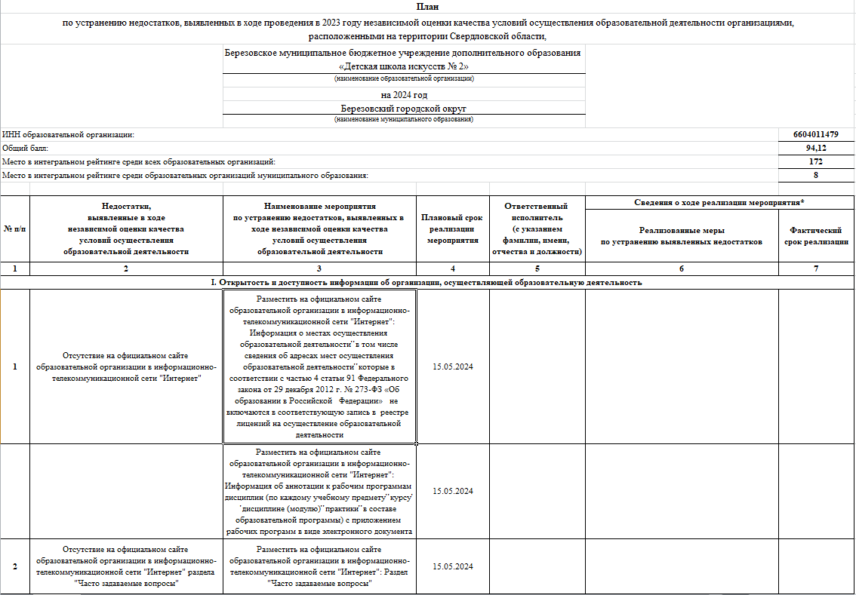
Сведения о недостатках, выявленных в ходе НОК УООД
При формировании сведений о недостатках, выявленных в ходе независимой оценки качества, включенных в план по устранению недостатков, выявленных в ходе независимой оценки качества, указывается следующая информация:
Наименование недостатка, выявленного в ходе независимой оценки качества;

Slide 22
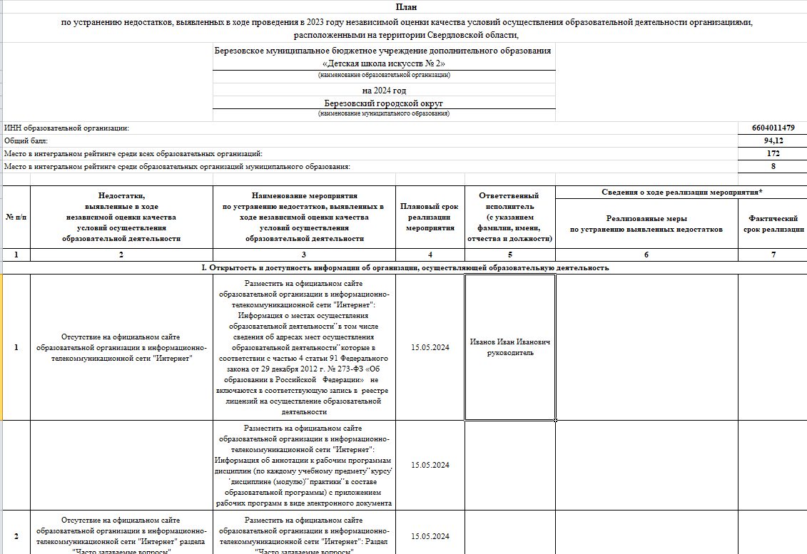
Сведения о мероприятиях по устранению недостатков, выявленных в ходе НОК УООД
При формировании сведений о мероприятиях по устранению недостатков, выявленных в ходе независимой оценки качества, включенных в план по устранению недостатков, выявленных в ходе независимой оценки качества, указывается следующая информация:
Наименование мероприятия по устранению недостатков, выявленных в ходе независимой оценки качества, с указанием недостатка, выявленного в ходе независимой оценки качества, на устранение которого направлено мероприятие по устранению недостатков, выявленных в ходе независимой оценки качества;
Плановый срок реализации мероприятия по устранению недостатков (только до 25.12.2024);
Фамилия, имя, отчество (при наличии), должность ответственного исполнителя мероприятия по устранению недостатков (только руководитель ОО);

Slide 23
Сведения о мероприятиях по устранению недостатков, выявленных в ходе НОК УООД
и включенных в план
Наименование мероприятия
В план вносятся только конкретные мероприятия по устранению недостатков (с опорой на индивидуальные рекомендации оператора, составленные по итогам аудита помещений образовательной организации и ее официального сайта, а также опроса респондентов).
Непременным условием является логическое соответствие планового мероприятия выявленному недостатку, недостаток же напрямую соотносится с критерием оценки качества образовательной деятельности.
Мероприятия вносятся в план лишь единожды, т. е. не должны дублироваться (повторяться).
Лаконичность формулировок, ясность и доступность изложения.

Slide 24
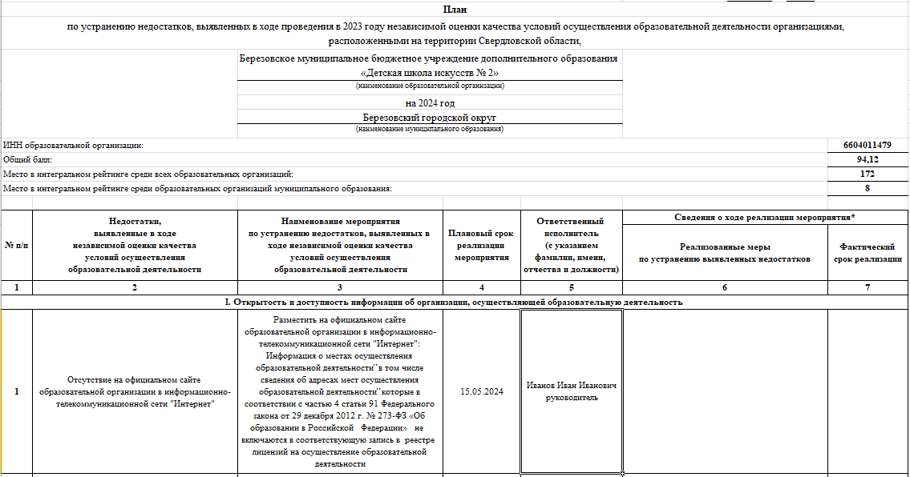
Сведения о мероприятиях по устранению недостатков, выявленных в ходе НОК УООД
и включенных в план
Плановый срок реализации мероприятия
Корректность и реалистичность сроков исполнения плановых мероприятий.
Даты заполняются только в числовом формате (ДД.ММ.ГГГГ), например
25.12.2024
В соответствии с протоколом Общественного совета при Министерстве образования и молодежной политики Свердловской области по независимой оценке качества условий осуществления образовательной деятельности:
«При составлении Планов по устранению недостатков сроки мероприятий должны быть достижимы в течение года (до 25.12.2024) и соотнесены с объемом необходимых мероприятий (работ) по устранению выявленных по итогам проведенной НОКО недостатков».

Slide 25
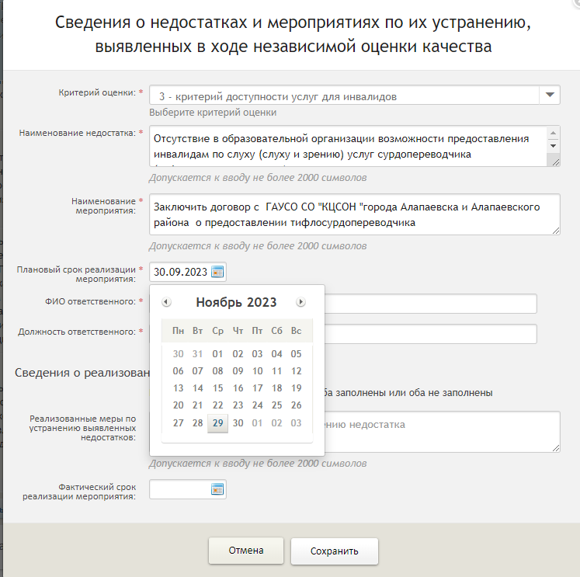
Технические ограничения, налагаемые формами Официального сайта ГМУ bus.gov.ru при загрузке планов мероприятий
Ограничения вносимой в поле «Плановый срок реализации мероприятия» информации: дата представлена сугубо в числовом формате.
Недопустимы текстовые значения «постоянно», «раз в полугодие», «ежеквартально» и т.п.

Slide 26
Сведения о мероприятиях по устранению недостатков, выявленных в ходе НОК УООД
и включенных в план
Ответственный исполнитель
Фамилия, имя, отчество (при наличии) ответственного исполнителя – руководителя - вносятся полностью, без сокращений и замены имени и отчества инициалами (например, Иванов Иван Иванович).
Указывается только официальная должность – директор.
Ответственным лицом по всем мероприятиям является руководитель организации, который отвечает за своевременные исполнения запланированных мероприятий.

Slide 27
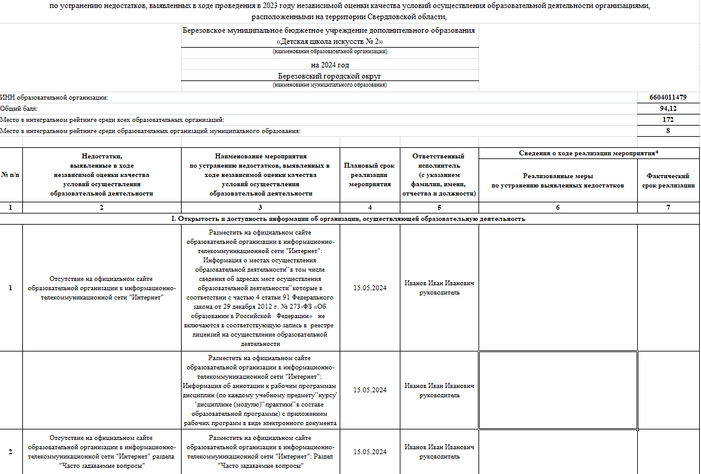

Slide 28
Общие рекомендации по результатам анализа типовых ошибок,
допущенных при составлении планов мероприятий по итогам НОКО за прошлые периоды
Перед отправкой документа на согласование и утверждение в вышестоящие инстанции следует тщательно перепроверить его на наличие следующих типовых ошибок:
Соответствие оформления и структуры документа установленному стандарту;
Корректность внесенных данных: наименование образовательной организации и муниципального образования, на территории которого она расположена; реквизиты нормативных правовых актов уполномоченного органа, утверждающие планы по устранению мероприятий; ФИО должностных лиц; сроки исполнения плановых мероприятий и пр.;
Соответствие текста документа нормам русского языка (отсутствие орфографических, грамматических и пунктуационных ошибок; внутренняя согласованность предложений), а также стилистике написания официального документа (отсутствие просторечных выражений, сленга, жаргонизмов и пр.).
Форматы электронных документов:
планы мероприятий — XLSX / XLS (Microsoft Excel);
планы мероприятий — PDF (Adobe Acrobat Reader DC);
НПА, утверждающие планы (от учредителя ОО) — DOC (Microsoft Word);
сканы документов НПА от учредителя ОО (с подписями и печатью) — PDF (Adobe Acrobat Reader DC).
Утвержденные планы мероприятий нужно направить до 11.12.2023 на электронную почту регионального оператора НОКО nok2@gepicentr.ru и в Министерство образования и молодежной политики Свердловской области официальным письмом посредствам СЭД, а также
разместить на официальных сайтах организаций и учредителей организаций

Slide 29
Центр гуманитарных,
социально-экономических и политических исследований
Популяризация раздела Официального сайта ГМУ bus.gov.ru
Министерство образования и молодежной политики Свердловской области

Slide 30
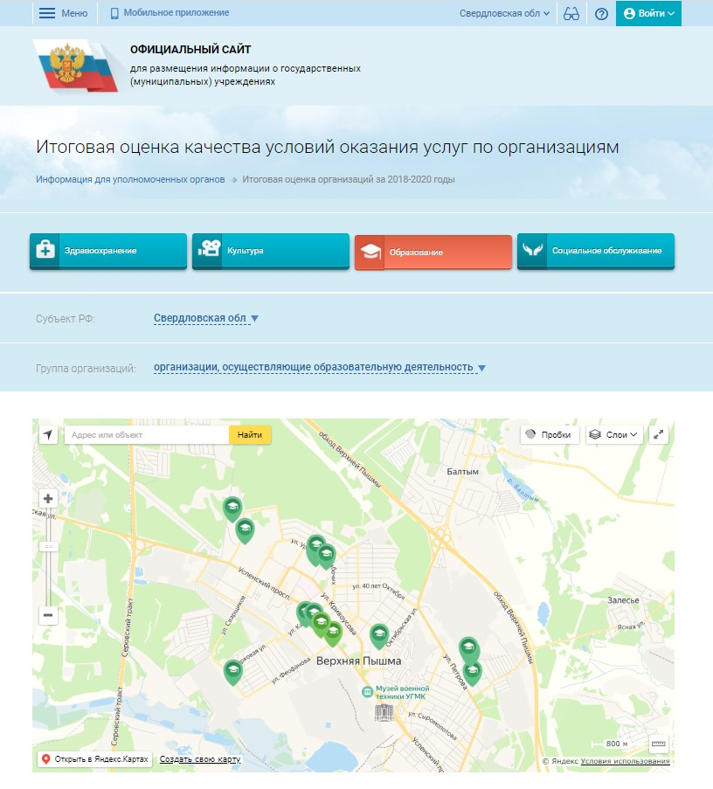
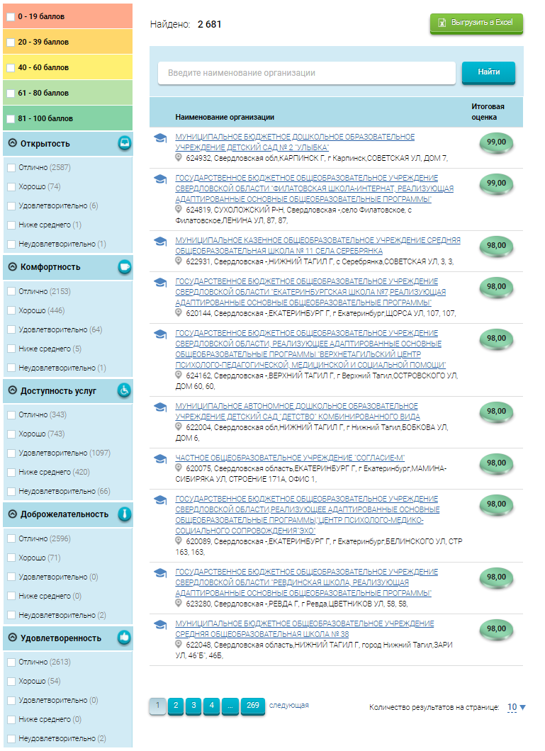
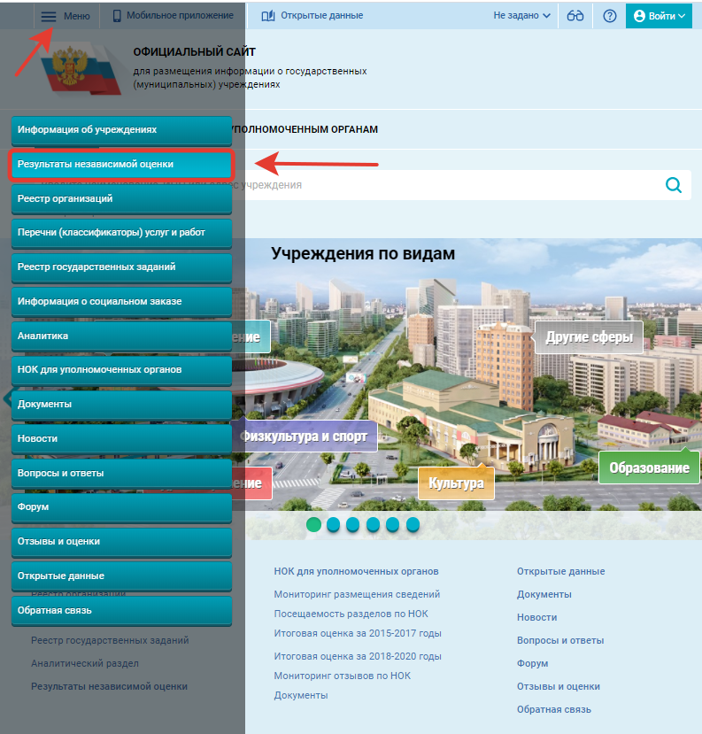
Базовый функционал раздела "Результаты независимой оценки" Официального сайта ГМУ bus.gov.ru

Slide 31
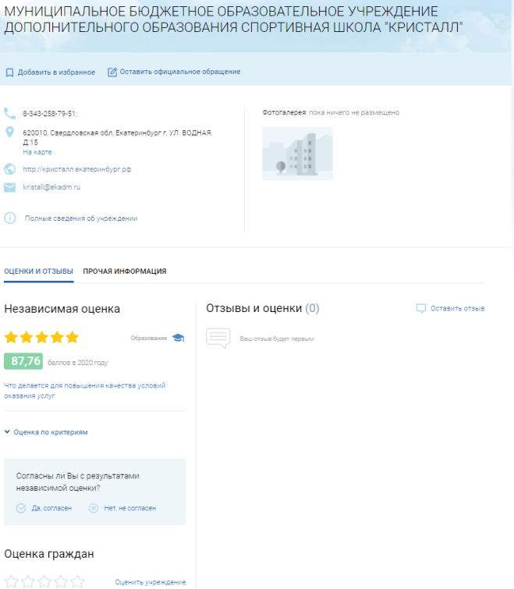
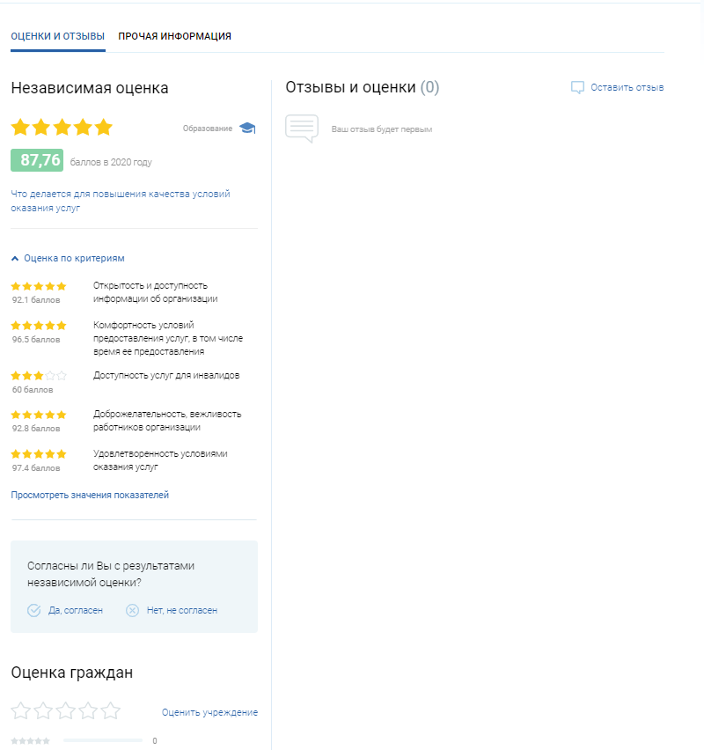
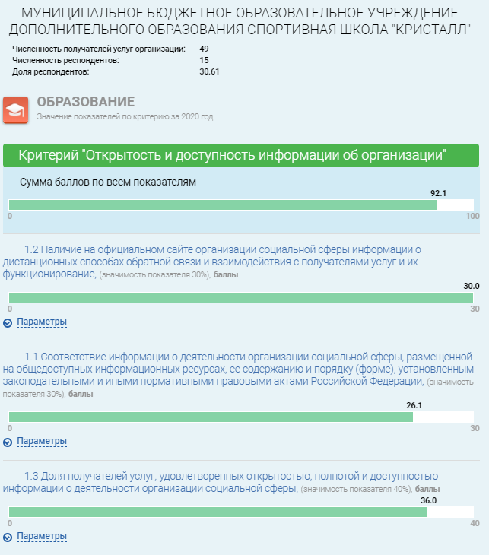
Результаты независимой оценки, представленные в информационной карточке образовательной организации на Официальном сайте ГМУ bus.gov.ru

Slide 32
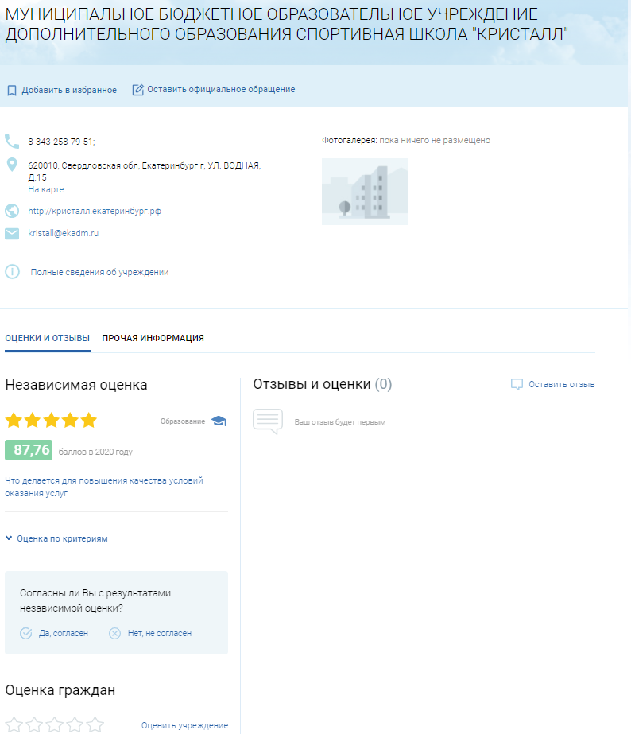
Возможность для граждан принять участие в независимой оценке посредством функционала, представленного на Официальном сайте ГМУ bus.gov.ru
Возможность оценить деятельность ОО, авторизовавшись через регистрационную запись на едином портале услуг
Возможность оставить отзыв, авторизовавшись через регистрационную запись на едином портале услуг
Возможность оспорить результаты НОК, авторизовавшись через регистрационную запись на едином портале услуг

Slide 33
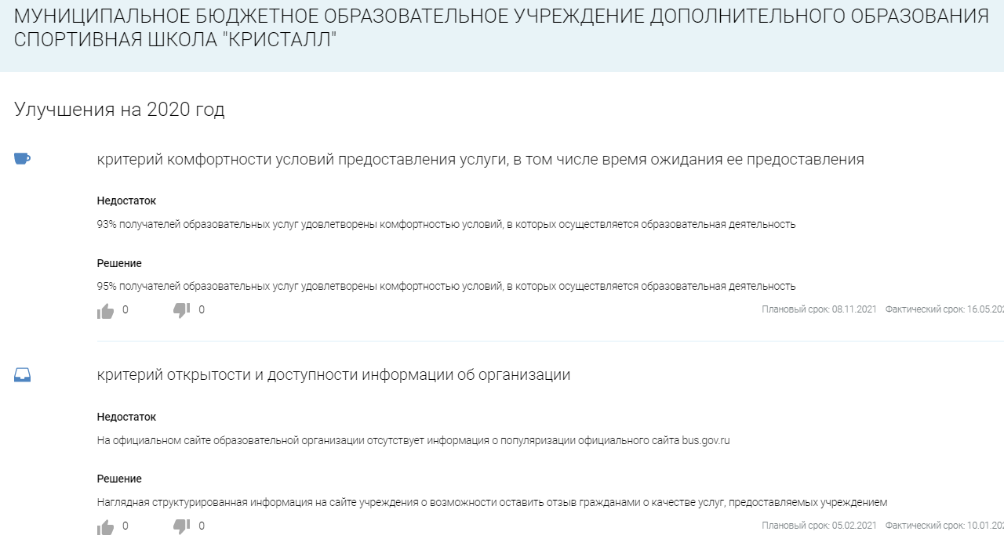
Сведения об устранении недостатков, выявленных в ходе независимой оценки, представленные в информационной карточке образовательной организации на Официальном сайте ГМУ bus.gov.ru

Slide 34
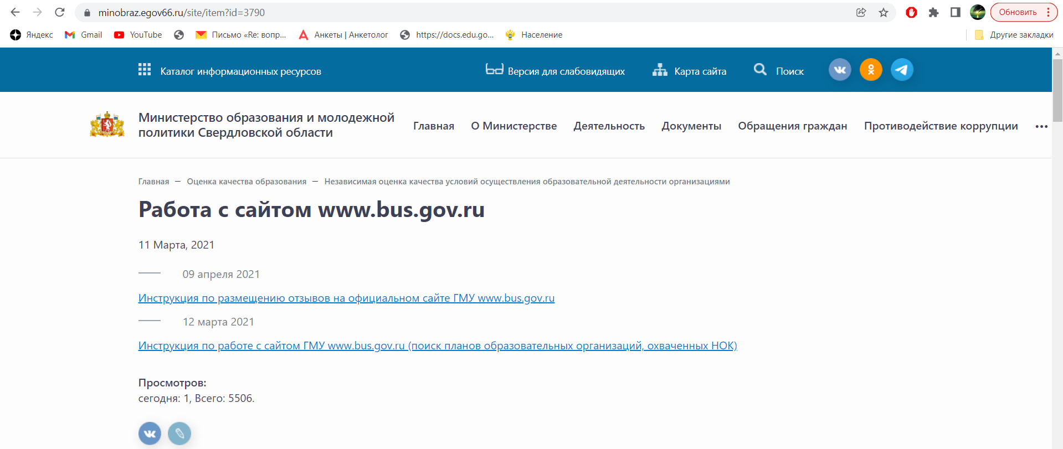
Вся необходимая информация по работе с сайтом bus.gov.ru находится на сайте министерства образования и молодежной политики Свердловской области
Работа с сайтом www.bus.gov.ru:
Ссылка на материалы: https://minobraz.egov66.ru/site/item?id=3790
Путь к разделу на сайте министерства:
Главная – Оценка качества образования – Независимая оценка качества условий осуществления образовательной деятельности организациями

